Slide 1
FPGA實習報告
C111112125 張博皓

Slide 2
結構分析
VGA顯示模組
乒乓球
input
按鈕控制板子
FSM
計分
output
乒乓球狀態
板子移動
分數顯示
球移動
左右計分
超過上限重新開始
等待狀態
回擊判斷
發球
球移動

Slide 3
結構分析
in為1
CLK(除頻亂數)
等待狀態
FSM運作
發球
乒乓球
球移動
回擊判斷
有回擊到
input(四顆按鈕)
沒回擊到
計分模組
VGA螢幕輸出

Slide 4
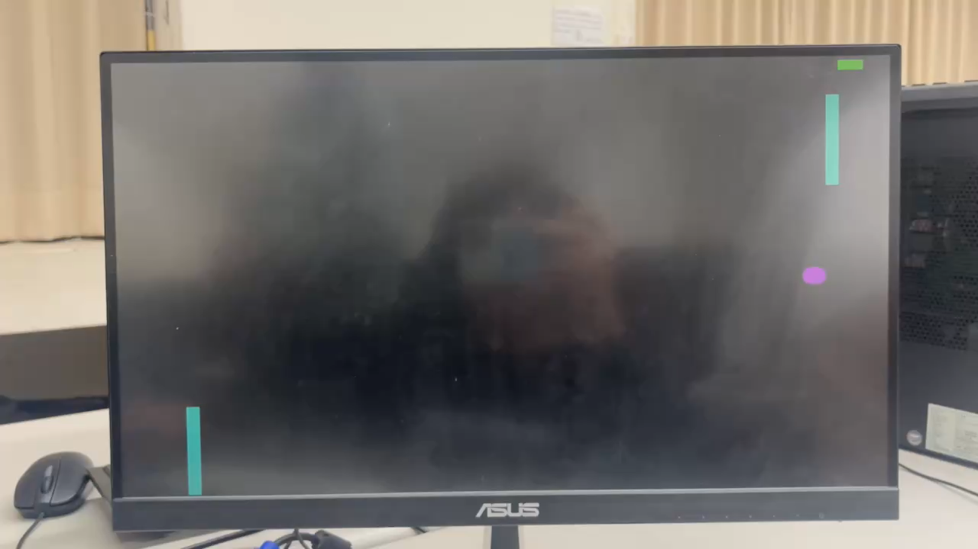
成果展示

